Slide 1


Slide 2
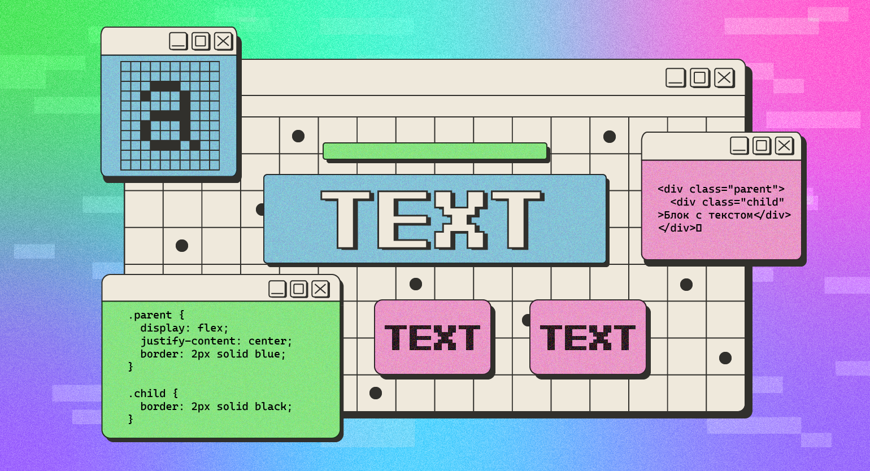
Make great things
CSS: Позиционирование и вёрстка по макету

Slide 3
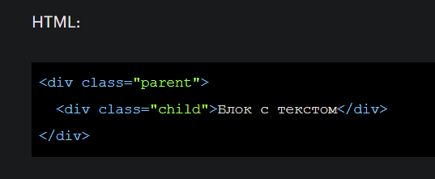
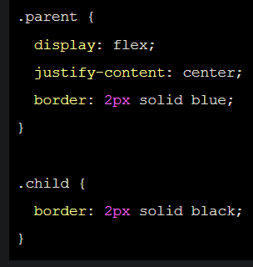
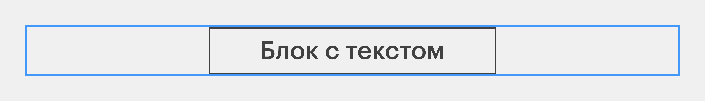

Slide 4
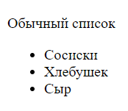
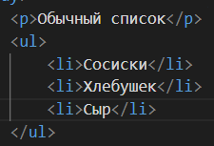
Списки <ul> и <li>

Slide 5
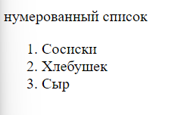
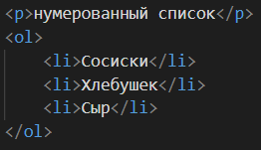
Нумерованный список

Slide 6
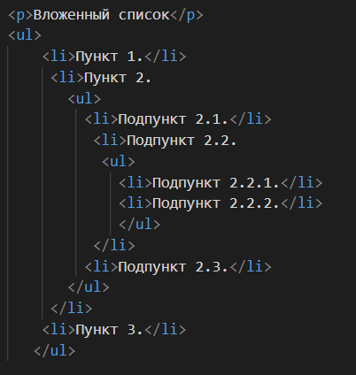
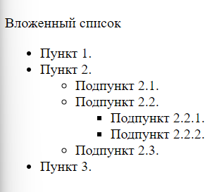
Вложенный список

Slide 7

Стилизация списочков
https://developer.mozilla.org/ru/docs/Learn/CSS/Styling_text/Styling_lists

Slide 8
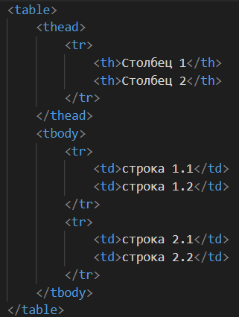
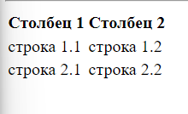
Таблицы

Slide 9
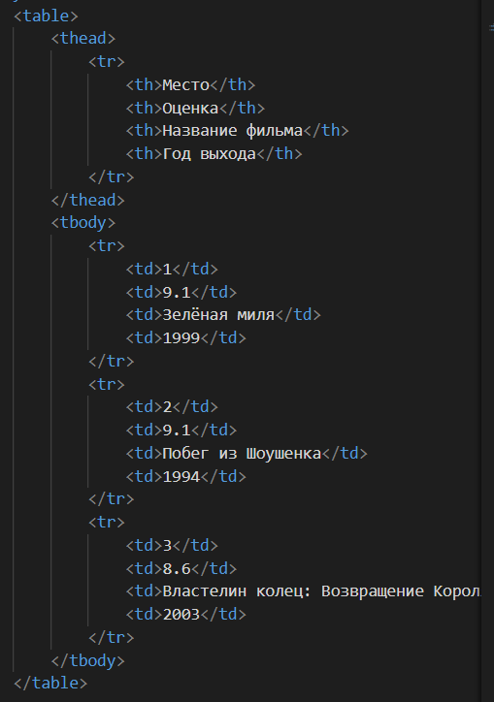
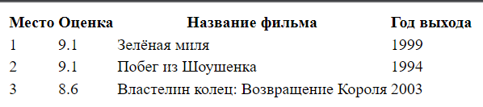

Slide 10
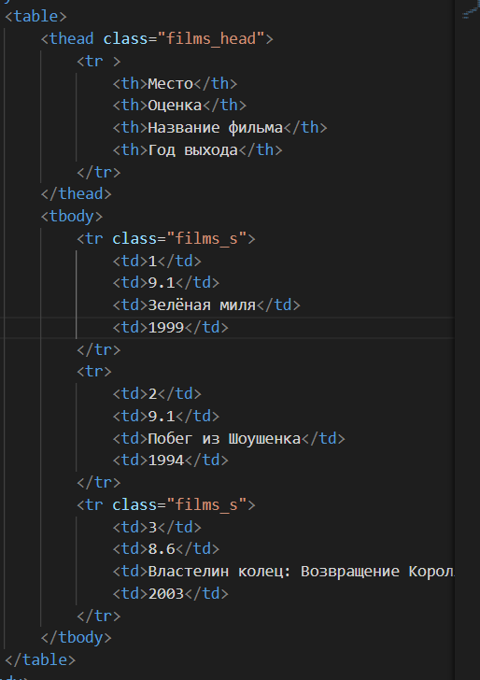
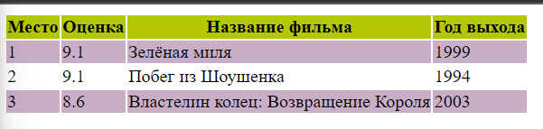
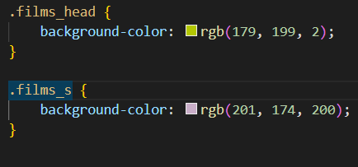

Slide 11
DISPLAY
display: flex – отзывчивый, растягивается на ширину
display: grid – сетка
display: block – блочный элемент, размер указываем сами
display: inline – все в одной строке
display: none – невидимые элементы

Slide 12
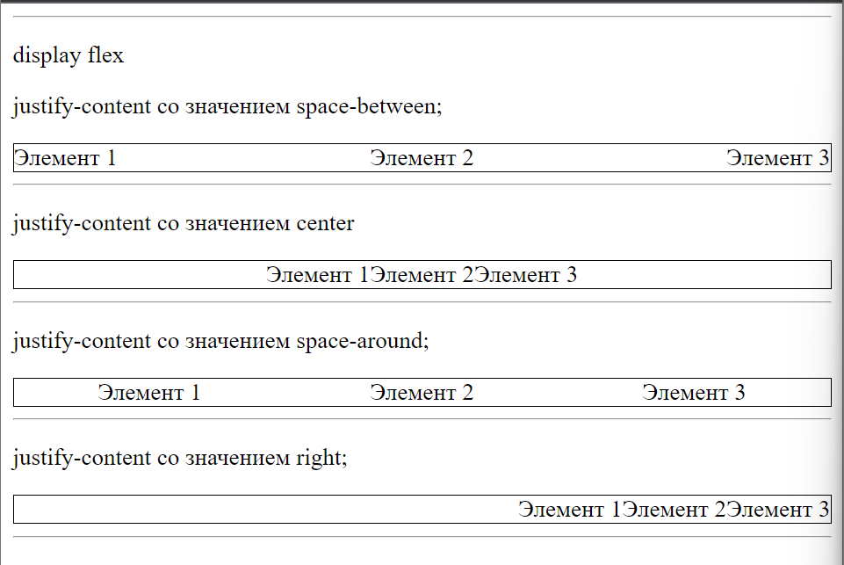
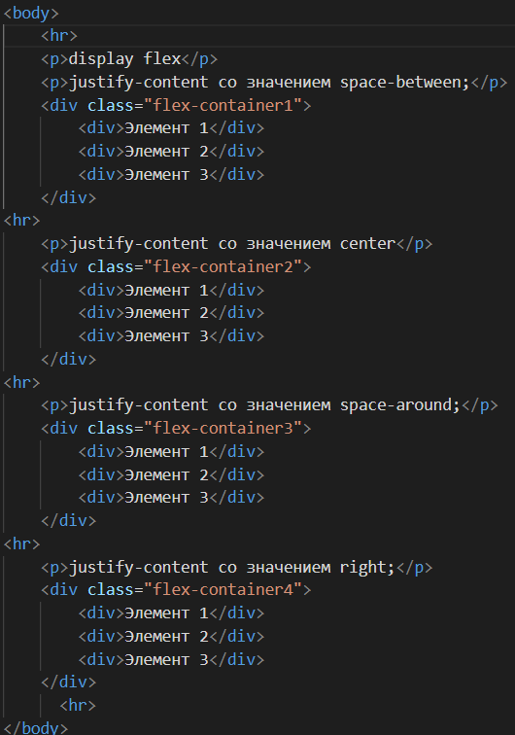

Slide 13
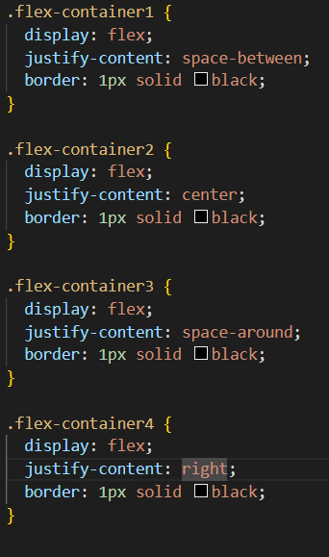

Slide 14
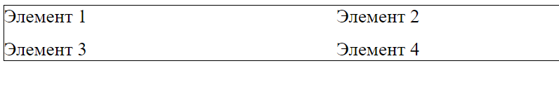
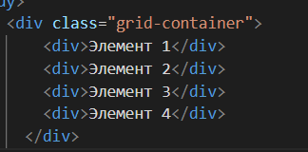
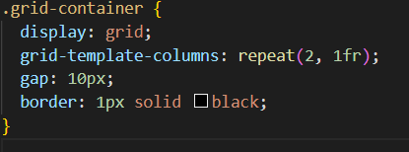
Display: grid

Slide 15
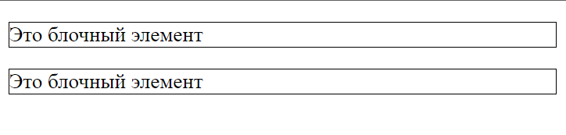
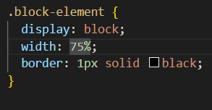
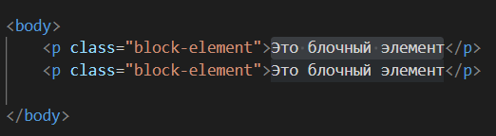
Display: block

Slide 16
Задание
Добавить на сайт таблицу, списки
Расположить элементы используя display:grid, flex
Задание со звездочкой →

Slide 17

Сверстать сайт по макету
Любыми подручными способами
Хотя бы примерно похожим

Slide 18
Лайфхак:
1. Начните с создания структуры ХТМЛ, не пренебрегайте <div>
Добавьте все элементы, а затем начинайте добавлять к ним стили
Для большего понимания задавайте элементам бордеры или красьте фон в другой цвет на период разработки

